Slide 1
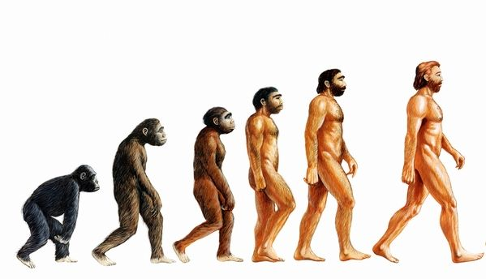
Čarlzas Darvinas ir evoliucijos teorija
Parengė Nemenčinės Gedimino gimnazijos IV klasės mokinė Liveta Borunovaitė

Slide 2
Turinys:
Biografija
Kelionė „Beagle“ laivu
Evoliucijos sąvoka
Darvinio evoliucijos teorijos teiginiai
Evoliucijos varomosios jėgos
Paveldimas kintamumas
Kova už būvį
Gamtinė atranka
Ikidarvinis požiūris
Podarvininis požiūris

Slide 3
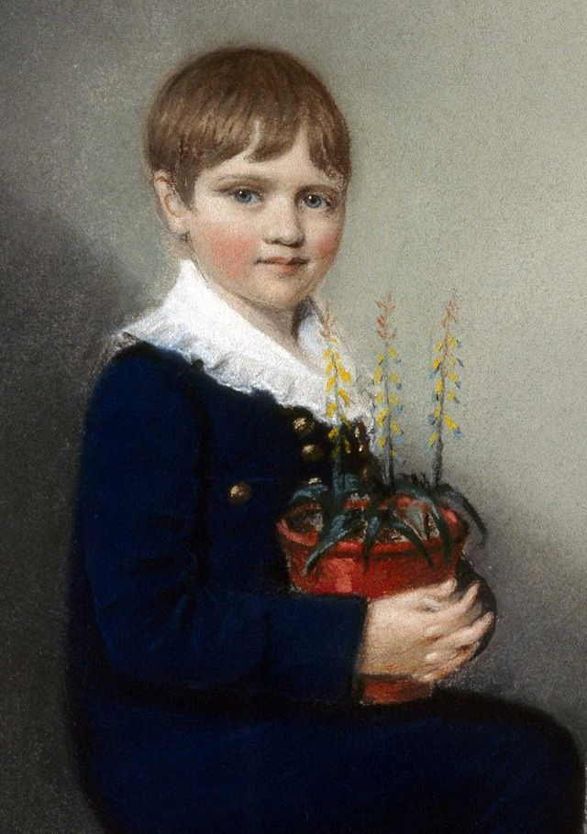
Biografija
Čarlzas Robertas Darvinas (1809 m. vasario 12 d. Šrusberyje – 1882 m. balandžio 19 d. Daune) – anglų gamtininkas ir keliautojas, sukūręs evoliucinę gyvųjų organizmų natūralios atrankos teoriją (darvinizmą).

Slide 4
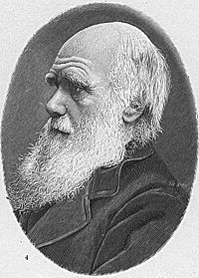
Baigęs mokyklą, studijavo mediciną Edinburgo universitete, tačiau studijas metė. 1827 m. įstojo į Kembridžo universitetą, kuriame studijavo teologiją.
1831 m. po universiteto baigimo Č. Darvinas išvyko į kelionę aplink pasaulį Anglijos ekspediciniu kariniu laivu „Beagle“ kaip gamtininkas.

Slide 5
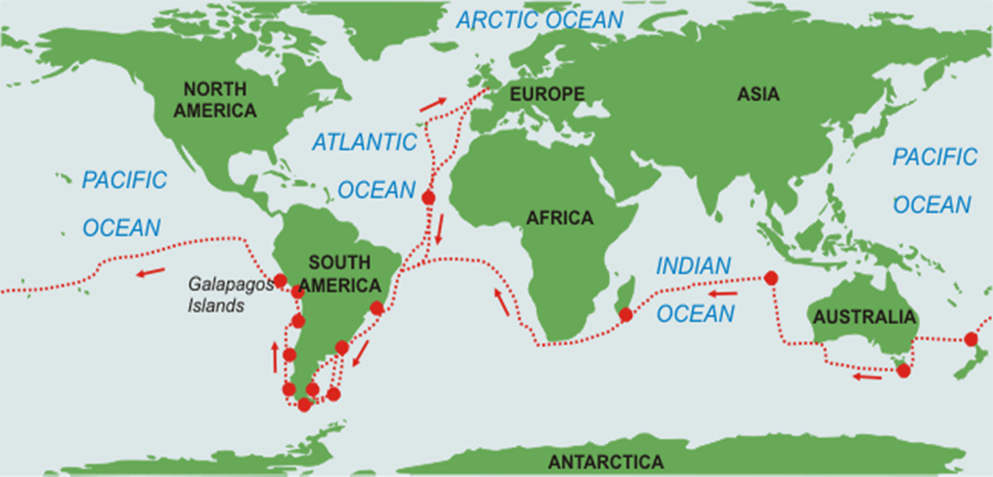
Kelionė ,,Beagle“ laivu
Kelionės metu Č. Darvinas pabuvojo Tenerifės saloje, Žaliojo kyšulio salose, Brazilijos pakrantėje, Аrgentinoje ir kitur.

Slide 6
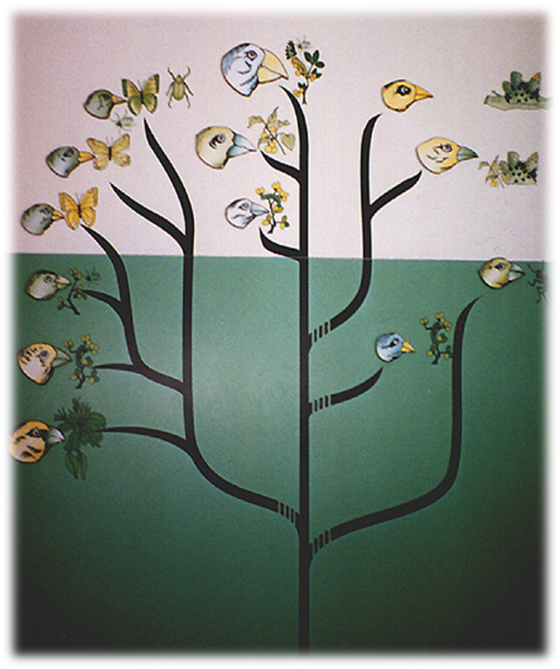
Galapagų salose Darvinas ištyrė trylika kikilių rūšių

Slide 7
Naudoja įrankius vabzdžiams iš medžio žievės ištraukti
Minta vabzdžiais
Minta vaisiais ir sėklomis
Protėvis (minta vaisiais ir sėklomis)

Slide 8
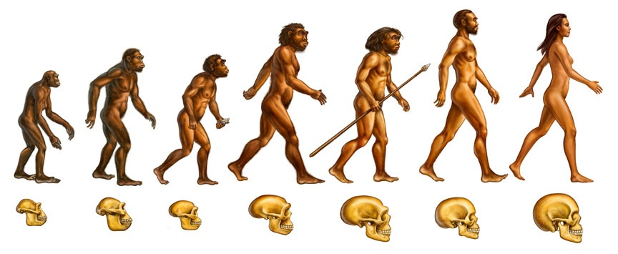
Evoliucijos sąvoka
Evoliucija- nenutrūkstamas laipsniškas kitimas, raida.
Evoliucija– alelių dažnių pasikeitimas populiacijoje nuo vienos kartos į kitą.

Slide 9
Darvinio evoliucijos teorijos teiginiai
Vykstant gamtinei atrankai išlieka tie individai, kurie geriausiai prisitaikę prie aplinkos sąlygų.
Išgyvenę organizmai susilaukia palikuonių, o šie paveldi tas ypatybes, kurios padėjo išgyventi.
Taip visi organizmai per ilgą laiką pamažu kinta - vyksta evoliucija.

Slide 10
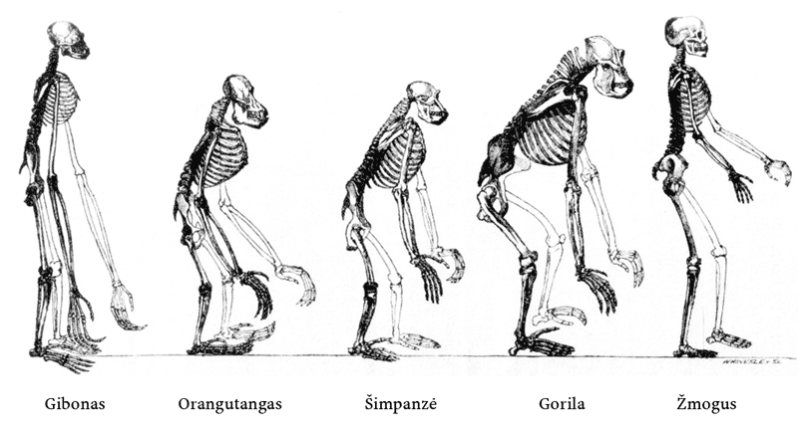
Evoliucijos varomosios jėgos
paveldimas kintamumas,
kova už būvį,
gamtinė atranka.

Slide 11
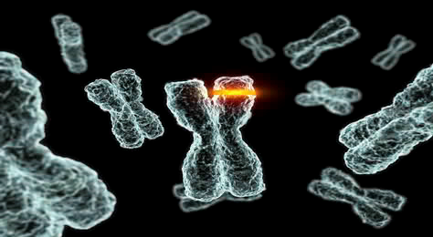
Paveldimas kintamumas
Paveldimumas rodo gyvųjų būtybių pastovumą, išliekantį per daugelį kartų.
Kintamumas - jų sugebėjimą keistis. Naujų požymių atsiradimą sąlygoja chromosomų arba genų pasikeitimai.

Slide 12
Kova už būvį
vidurūšinė – konkurencija tarp vienos rūšies individų;
tarprūšinė – tarp skirtingų rūšių dėl maisto, teritorijos, vieni kitus ėda, atsiranda simbiozė ir t.t.
kova su nepalankiomis aplinkos sąlygomis.

Slide 13
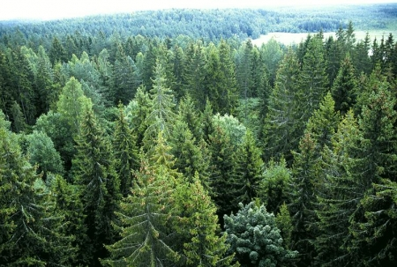
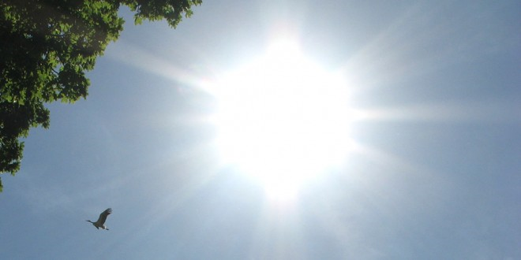
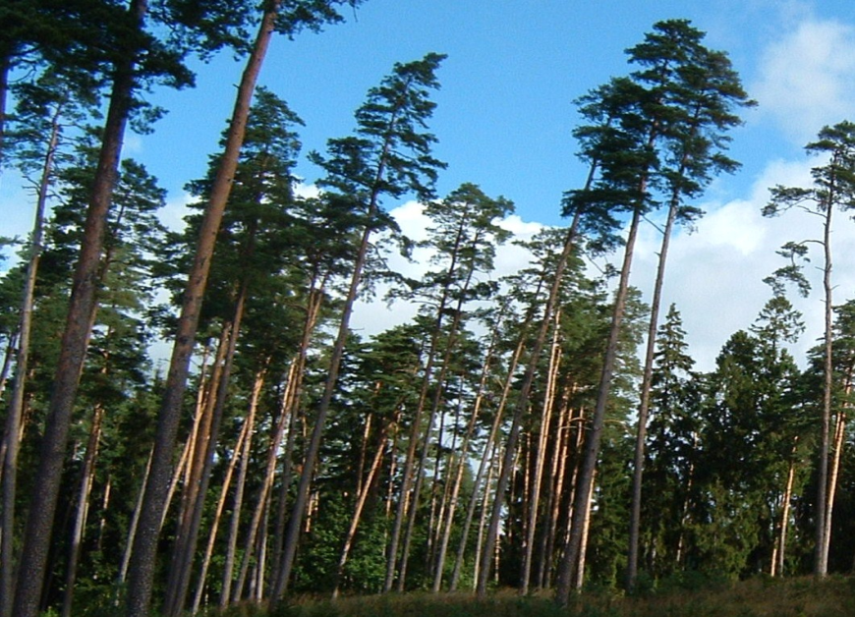
Eglės
Saulės šviesa
Pušys

Slide 14
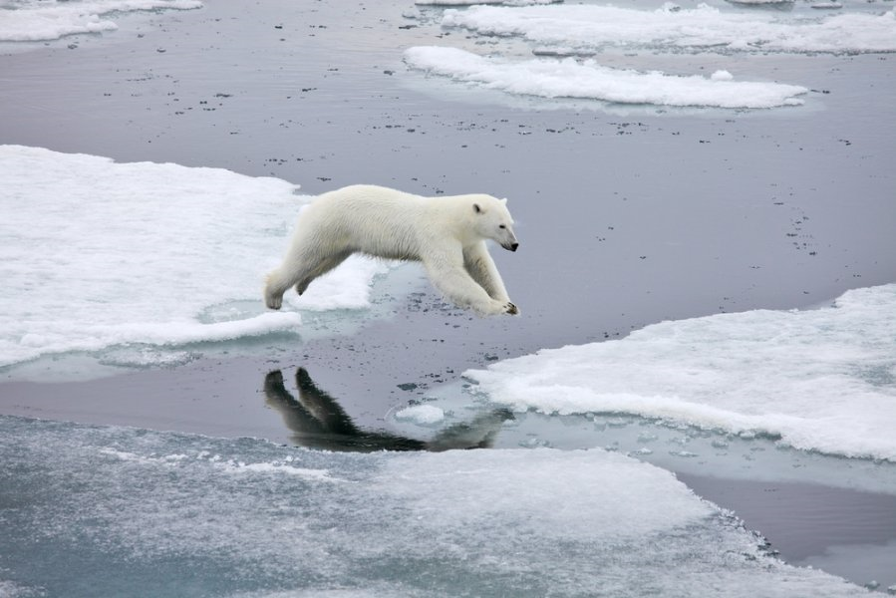
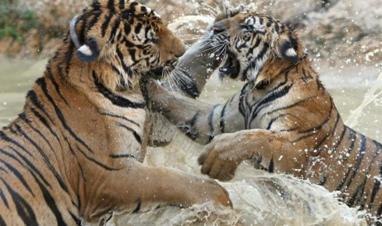

Slide 15
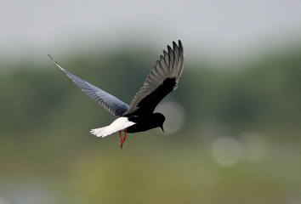
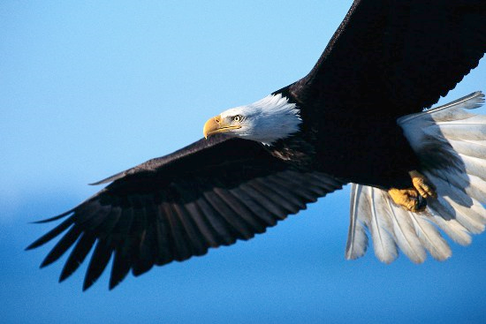
Gamtinė atranka
Gamtinė atranka - tai toks procesas, kai išlieka ir susilaukia palikuonių individai, turintys naudingų tomis sąlygomis paveldimųjų pakitimų.
Atrenkantysis veiksnys yra aplinkos sąlygos.

Slide 16
Ikidarvininis požiūris
Žemė yra sąlyginai jauna
Kiekviena rūšis yra specialia sukurta
Prisitaikymas prie aplinkos – tai Kūrėjo darbas
Stebėjimų paskirtis- patvirtinti pasaulio suvokimą

Slide 17
Podarvininis požiūris
Žemė yra sena
Rūšys turi bendrą kilmę
Prisitaikymas prie aplinkos- tai paveldimumo ir aplinkos sąlygų tarpusavio sąveika
Stebėjimų paskirtis- patikrinti hipotezes ( ypač evoliucines)

